Slide 2
15
ARBITRAGE
07/01/2023
FC BOUAINE ROCHESERVIERE
U12-U13
ARBITRAGE
Lors de notre tournoi Futsal U12-U13, nous avons mis en place un QUIZZ CULTURE FOOT sur le thème du FUTSAL avec des ballons à gagner pour l’équipe gagnante.
C’est l’équipe U12 du GJ OIE qui a remporter le QUIZZ en répondant correctement à toutes les questions.

Slide 3
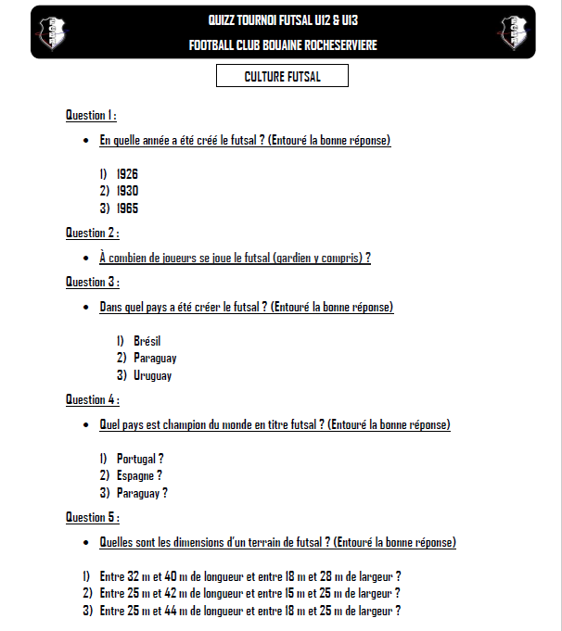
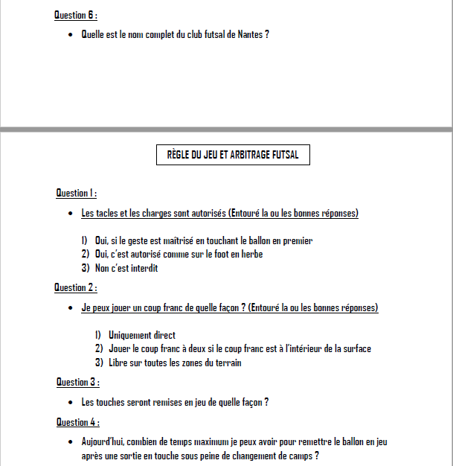
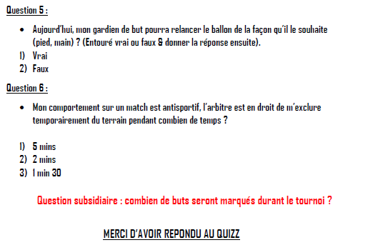

Slide 4
